Slide 1

Health & Safety
Per un’azienda più sicura ed efficiente

Slide 2
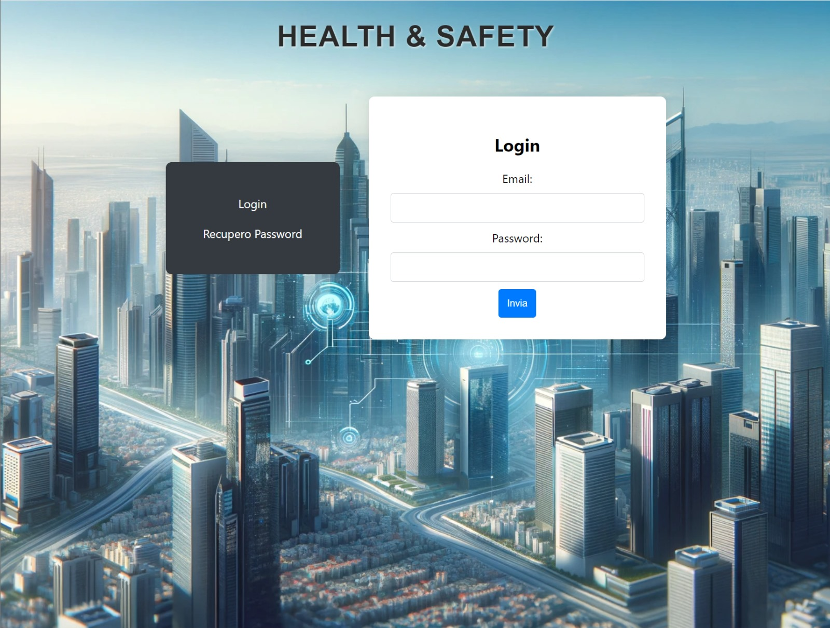

Pagina iniziale
La schermata di accesso è il punto di ingresso del software di Gestione Documentale Health &Safety

Slide 3
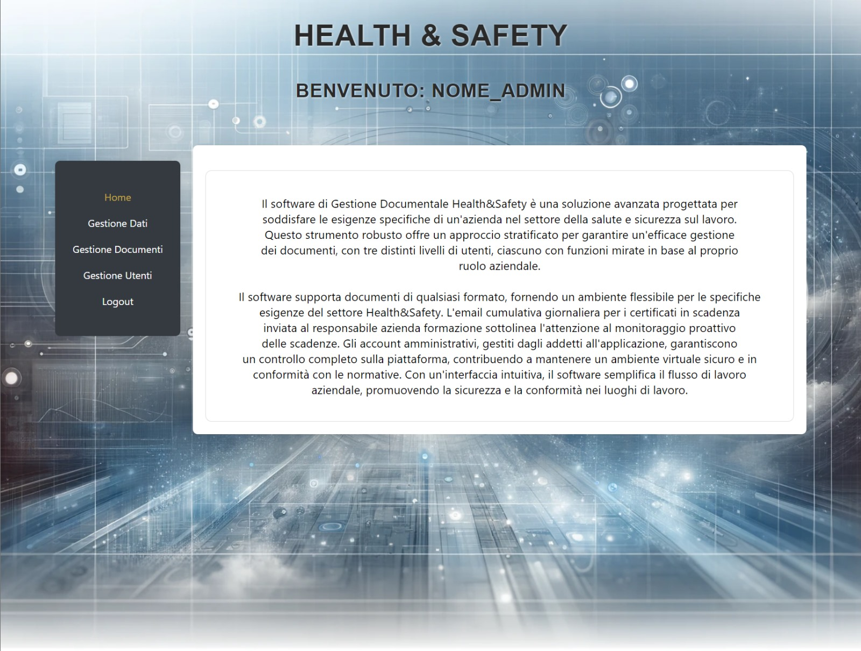
Home
Una volta effettuato l'accesso, l'utente viene accolto dalla schermata di benvenuto
3

Slide 4
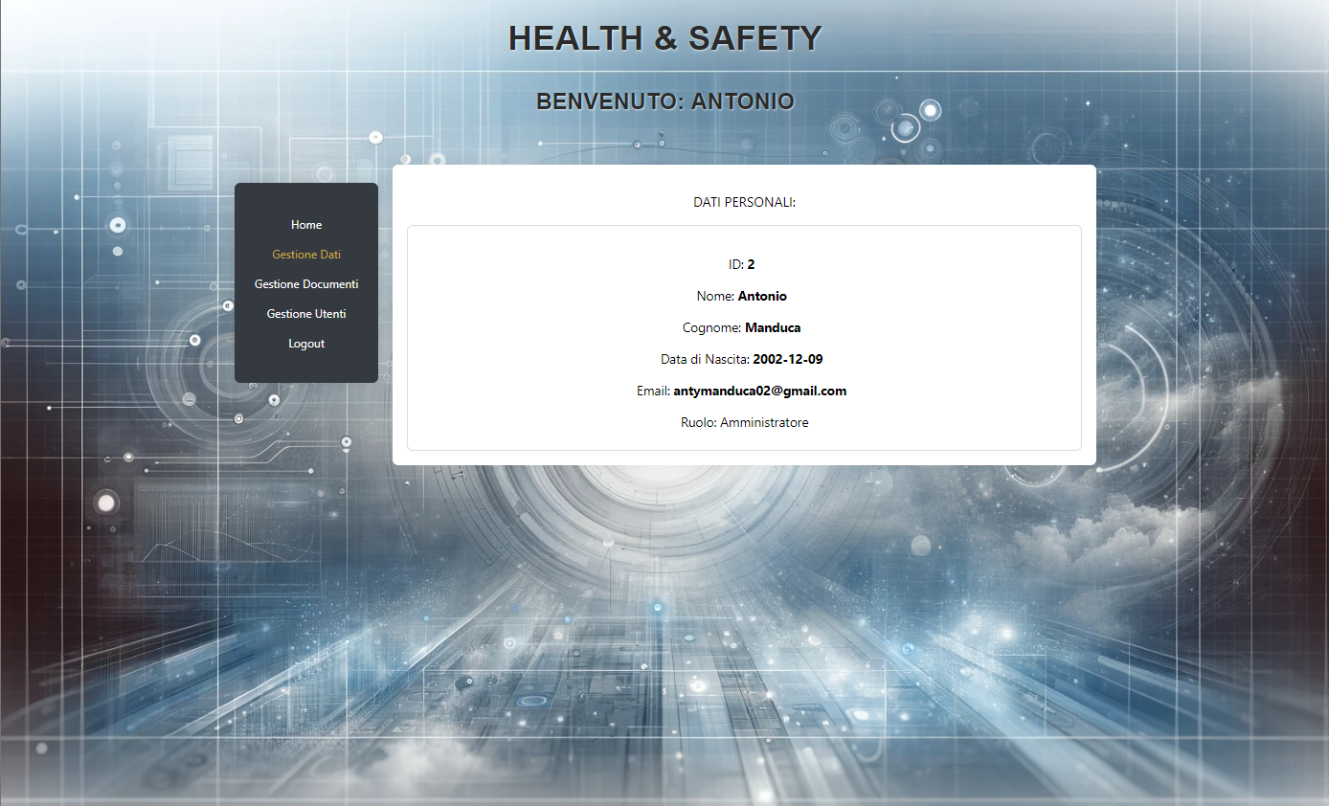
Gestione dati personali
Questa interfaccia consente all'utente di visualizzare un riepilogo dei propri dati personali

Slide 5
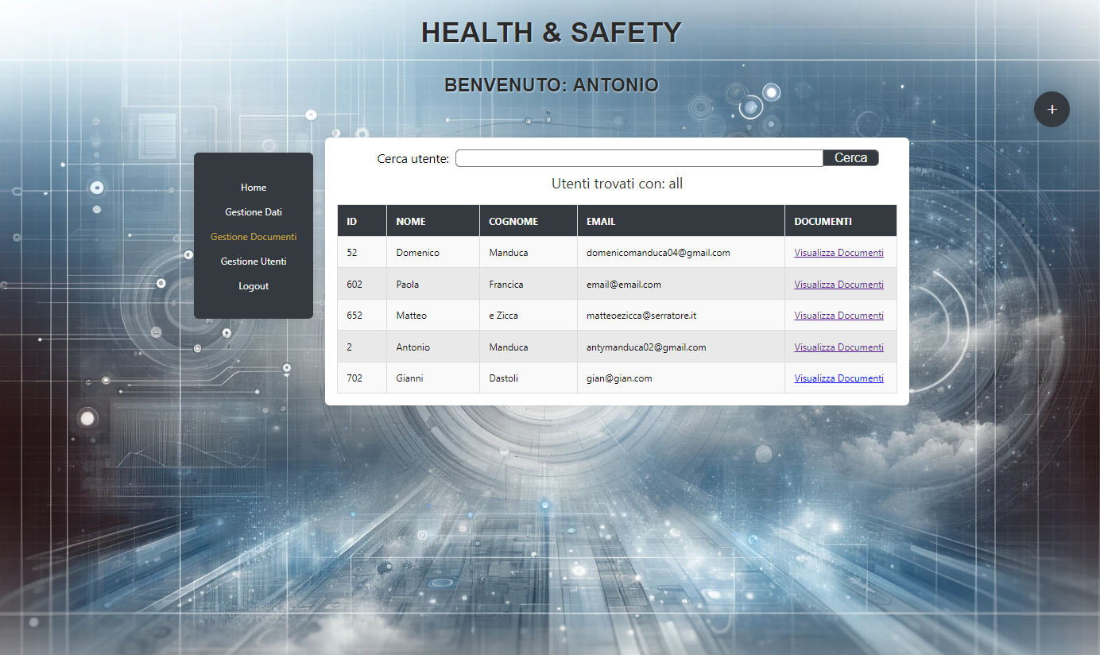
Gestione documenti In questa schermata sarà possibile ricercare l’utente per cui inserire/ricercare/visualizzare un documento o addirittura caricare un documento per un insieme di utenti

Slide 6
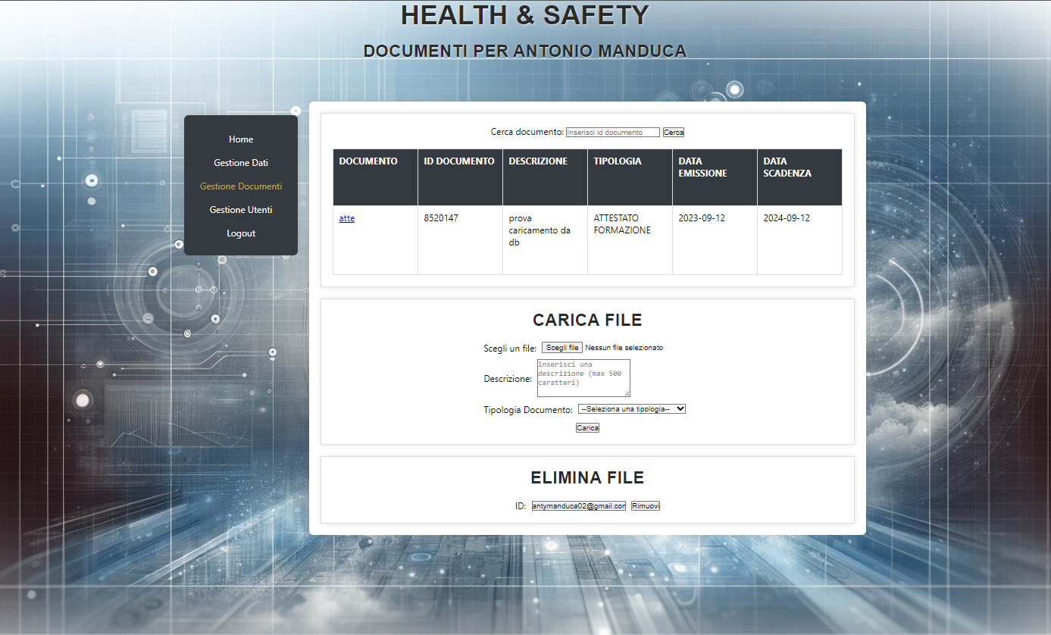
Carica e Gestione Documenti
Questa schermata consente il caricamento e la gestione di documenti
individuali.
6

Slide 7
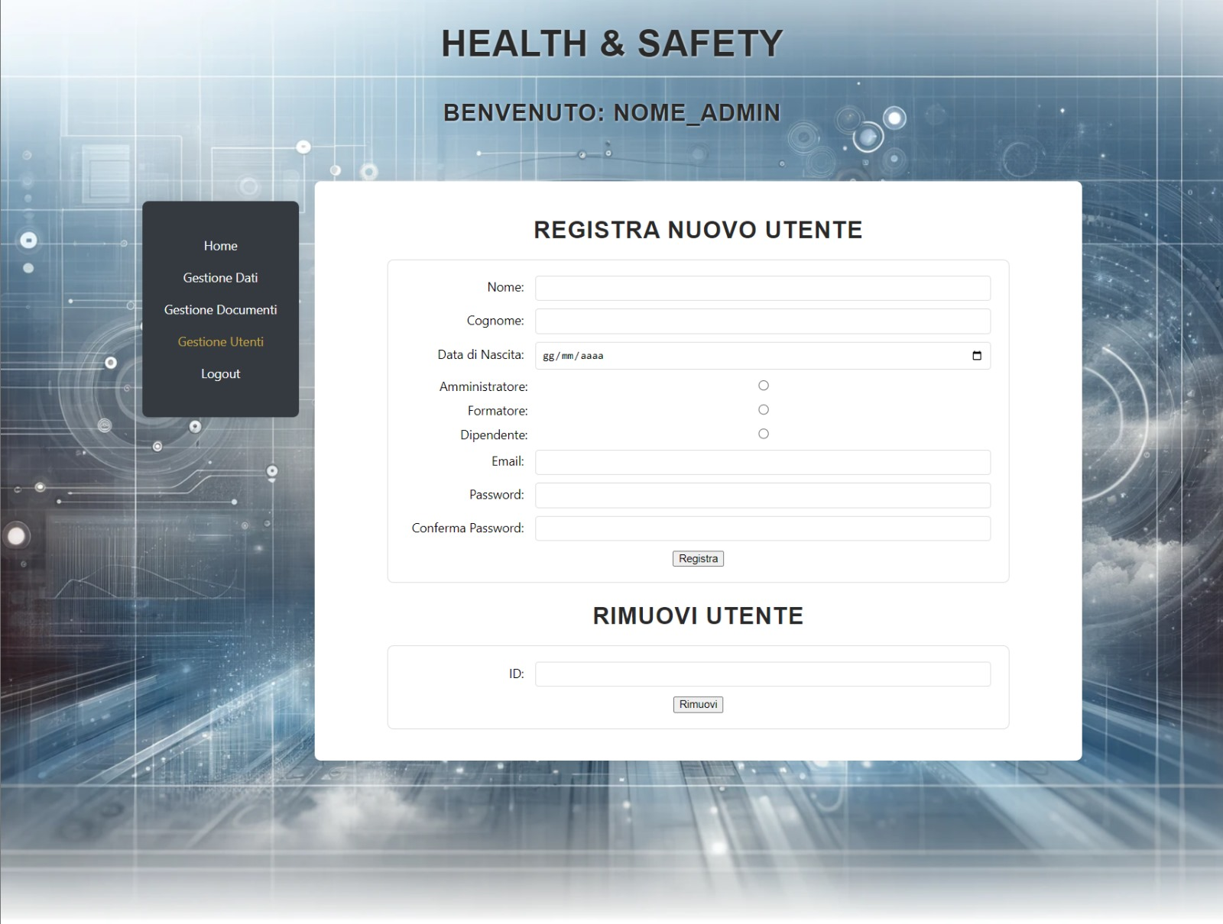
Gestione Utenti
Schermata dedicata all’Amministratore per l’aggiunta o rimozione di utenti al sistema

